Slide 1
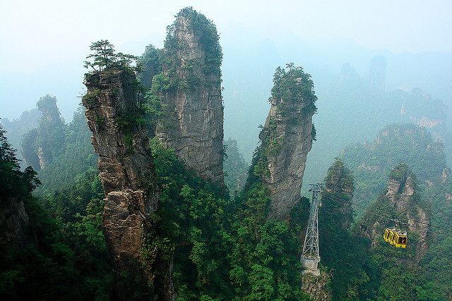

Un paisaje con 3.000 pilares gigantes de roca (China)

Slide 2
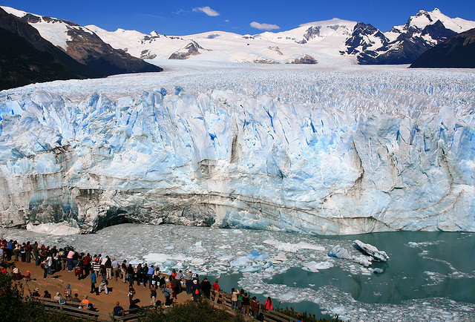
Un Glaciar que construye un dique (Argentina)

Slide 3
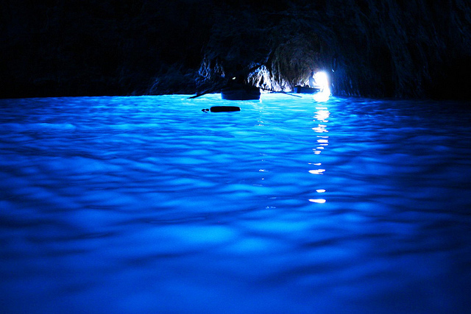
Una gruta de agua azul (Italia)

Slide 4
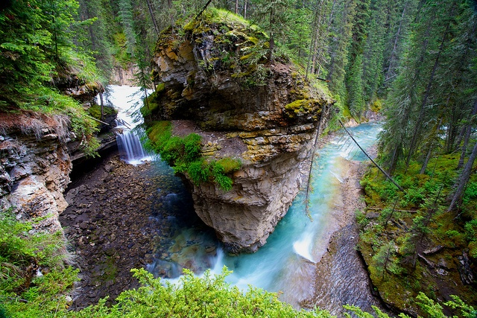
Un parque nacional de lagos y ríos de agua turquesa en Canadá

Slide 5
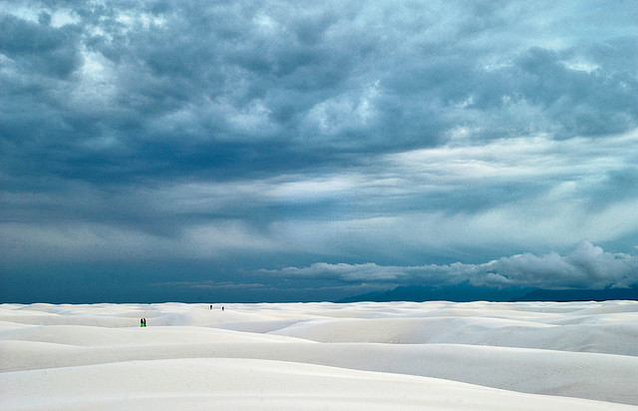
Un desierto de arenas blancas (en Estados Unidos)

Slide 6
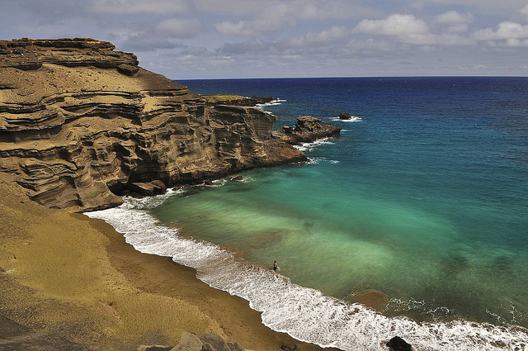
Una playa de arenas verdes (Hawai)

Slide 7
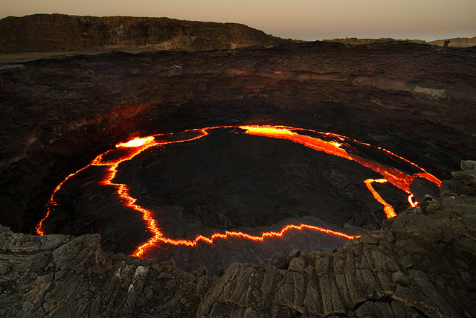
Un lago de Fuego (Etiopía)

Slide 8
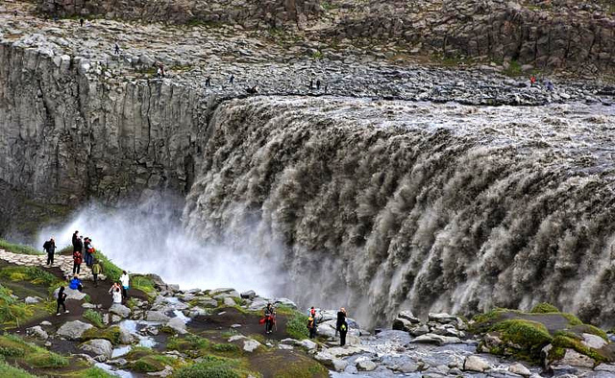
La cascada más poderosa de Europa

Slide 9
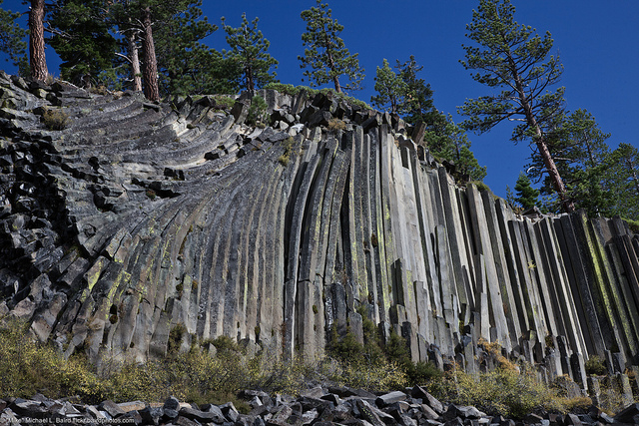
Un acantilado de pilares de roca (Estados Unidos)

Slide 10
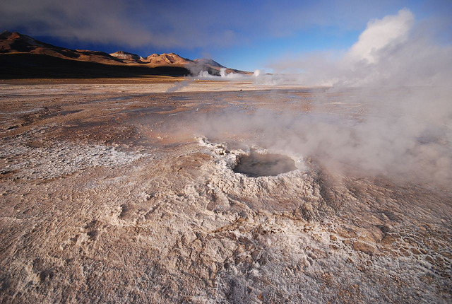
Un campo de Géisers en Chile

Slide 11
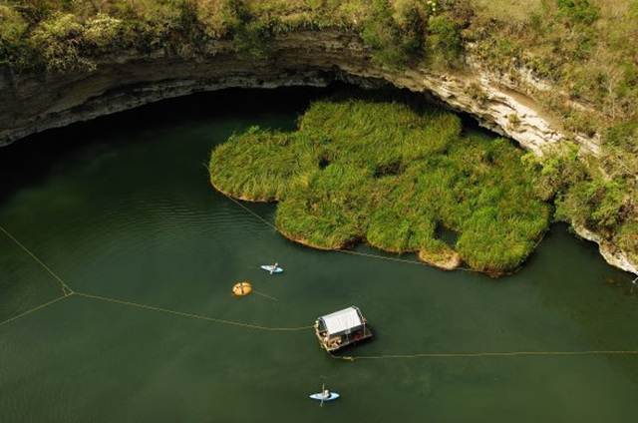
Imagen de autor desconocido, en Skyscrapertity

Slide 12
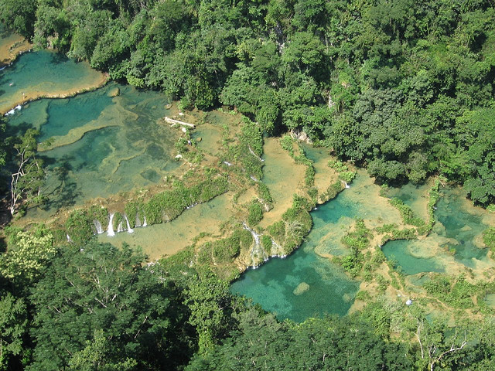
El cañón de las piscinas color turquesa (Guatemala)

Slide 13
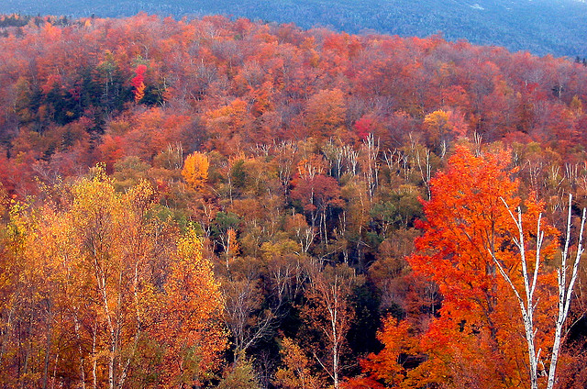
Un otoño rojo (Estados Unidos)

Slide 14
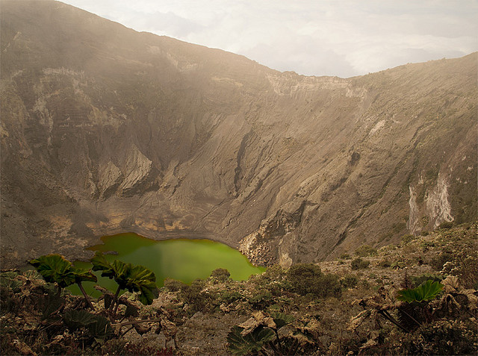
Un cráter con aguas verdes (Costa rica)

Slide 15
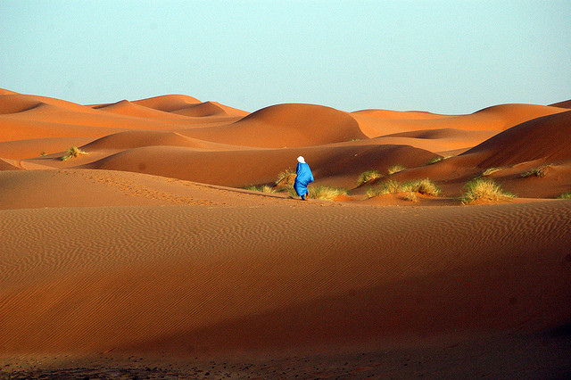
Un mar de dunas doradas (Marruecos)

Slide 16
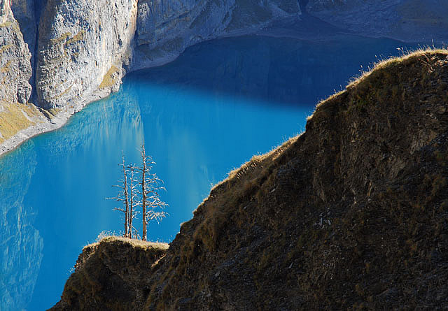
Un lago azul en Suiza

Slide 17
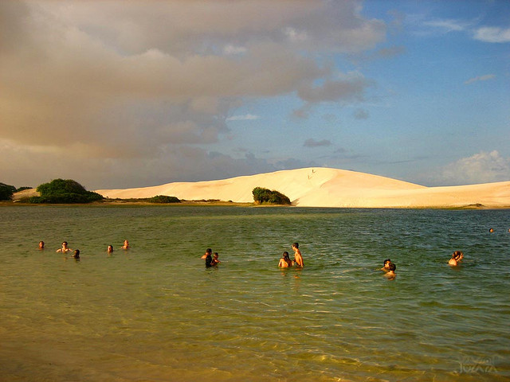
El desierto que se inunda (Brasil)

Slide 18
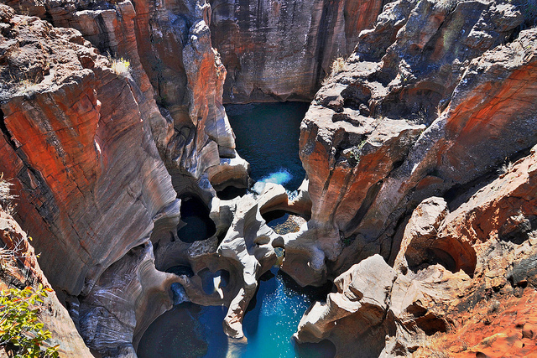
Un gigantesco cañón tropical con vórtices o piscinas naturales en Sudáfrica

Slide 19
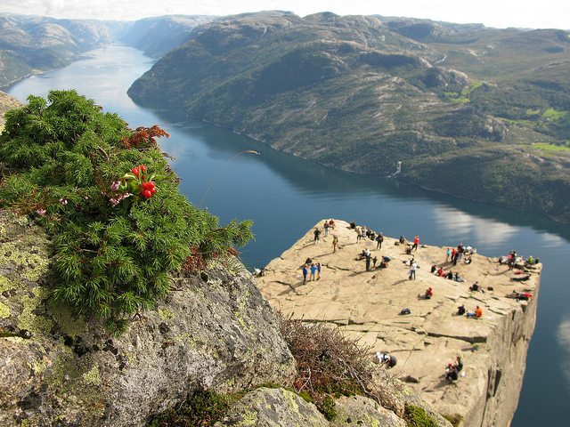
Una plataforma de roca gigante (Noruega)

Slide 20
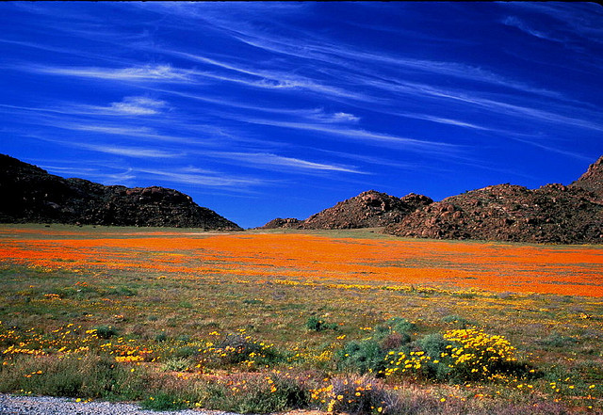
El desierto que se transforma en primavera (Sudáfrica / Namibia)

Slide 21
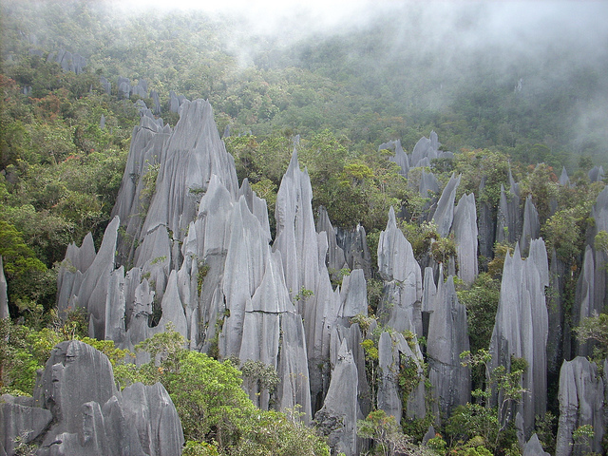
Los pináculos que emergen en la jungla:

Slide 22
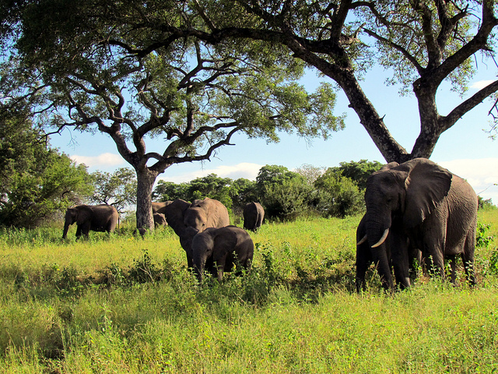
(En Parque Nacional Kruger)

Slide 23
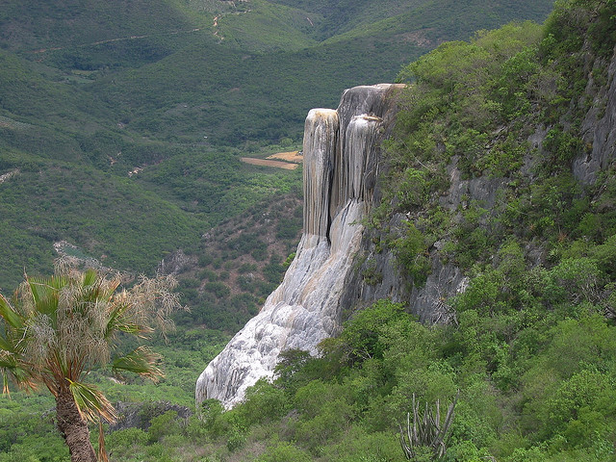
Una catarata petrificada (México)

Slide 24
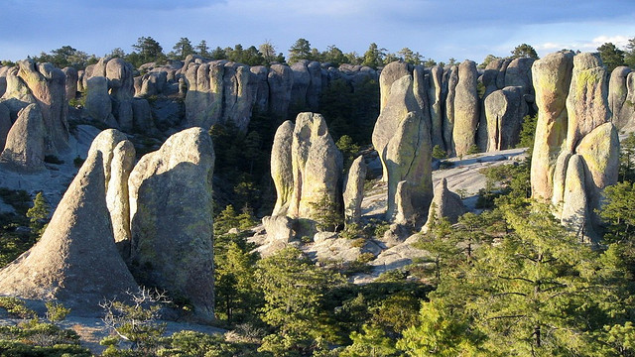
El Valle de los Monjes, Chihuahua.

Slide 25
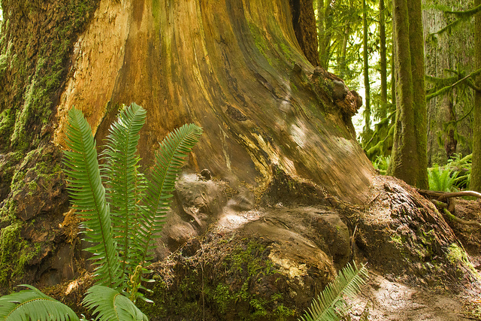
Un bosque de gigantes, en Canadá

Slide 26
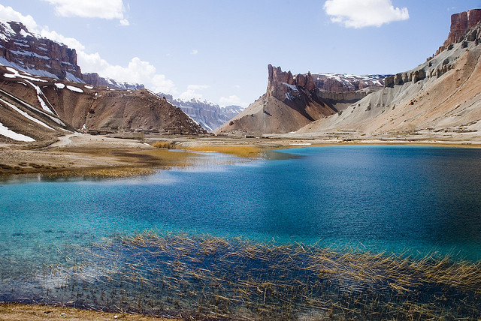
Bandi Amir, lagos azules y presas naturales en Afganistán

Slide 27
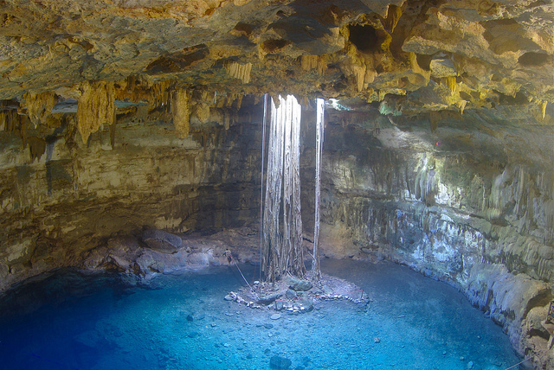
Los Cenotes de Yucatán

Slide 28
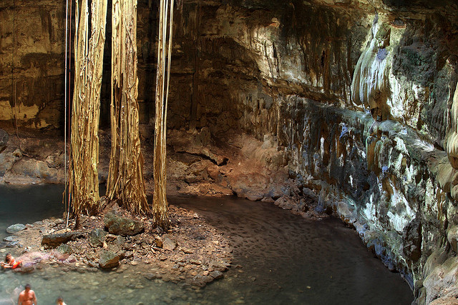

Slide 29
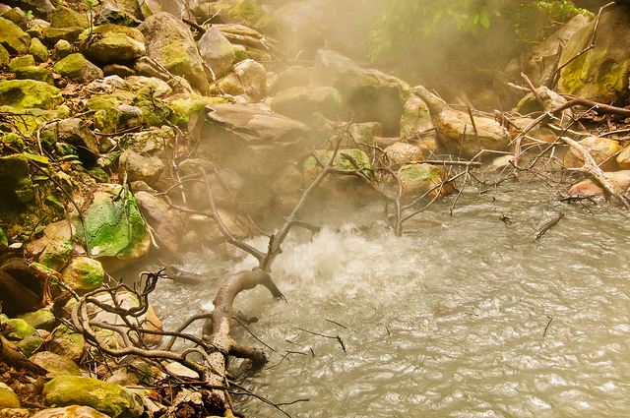
Una jungla a punto de ebullición (Costa Rica)

Slide 30
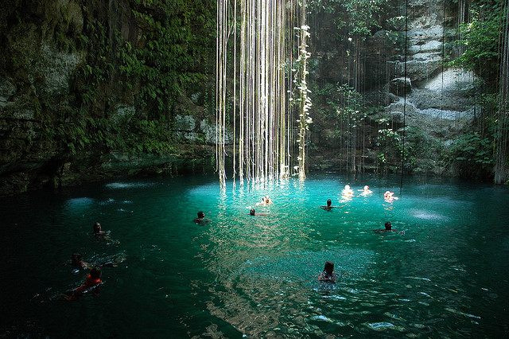

Slide 31
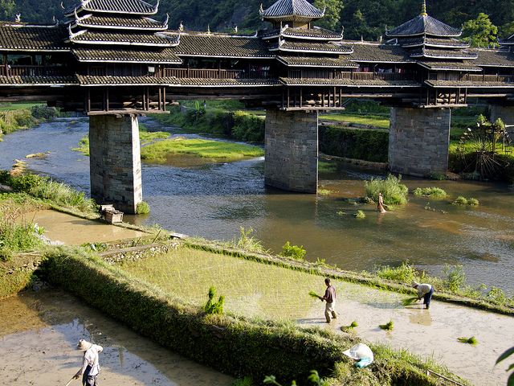
Puentes en madera que parecen de cuento en China

Slide 32
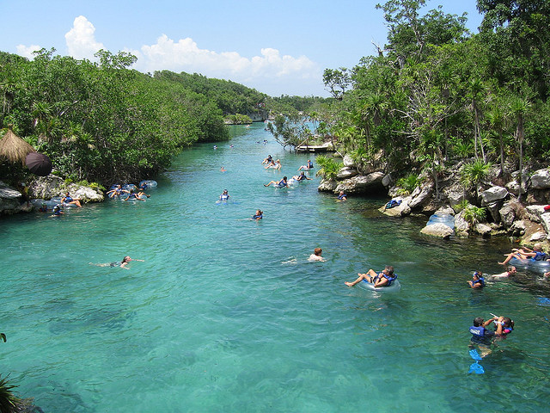
El acuario natural de Xel-Há

Slide 33
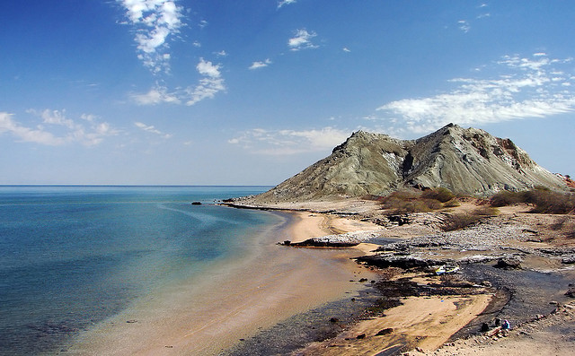
Una selva “encantada” (Tailandia)
Ormuz, la isla hipersalada

Slide 34
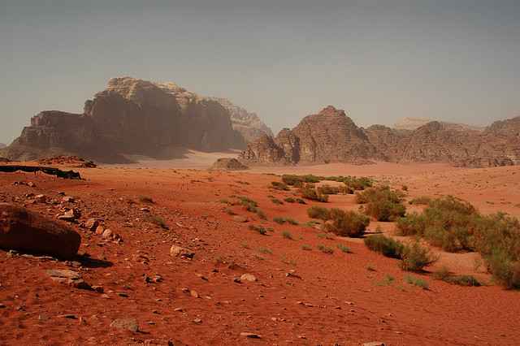
Un desierto en color rojo (Jordania)
Wadi Rum, y para algunos es el más bello desierto del mundo.

Slide 35
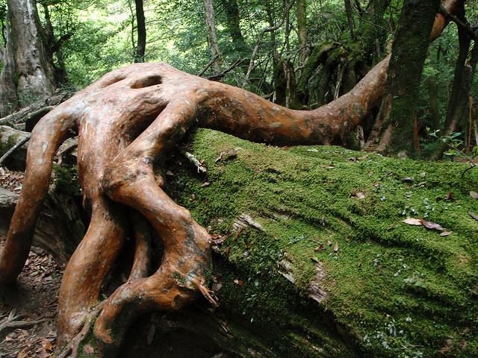
La isla donde llueve “35 días al mes” (Japón)

Slide 36
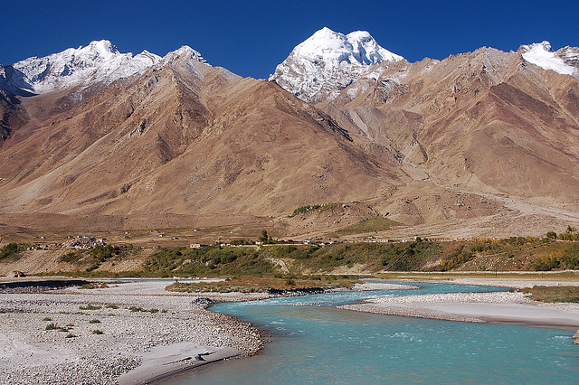
El mundo perdido de Zanskar

Slide 37
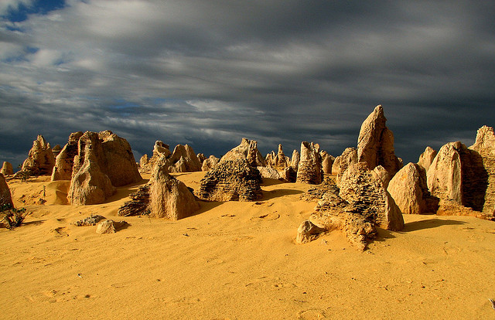
El desierto de los Pináculos (Australia)

Slide 38
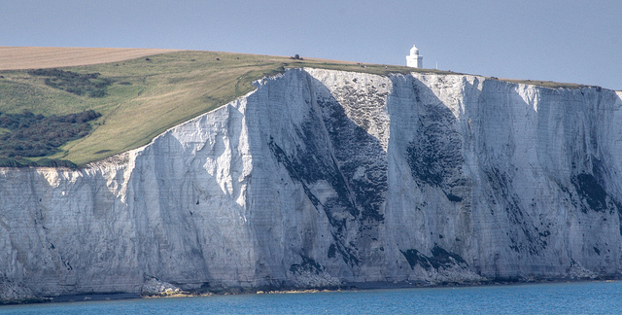
Acantilados en blanco (Inglaterra)

Slide 39
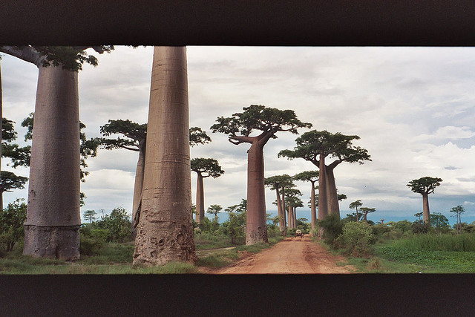
Una avenida de Baobas (Madagascar)

Slide 40
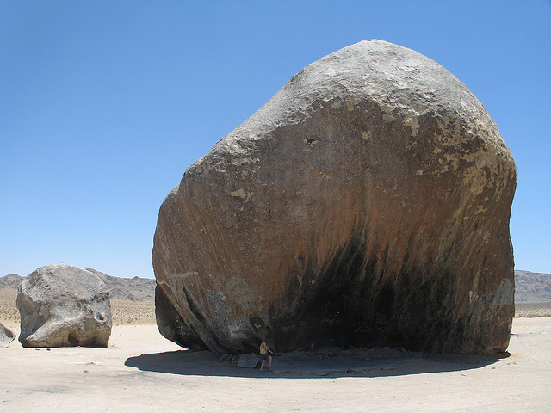
La isla donde migran millones de cangrejos (Christmas Island)

Slide 41
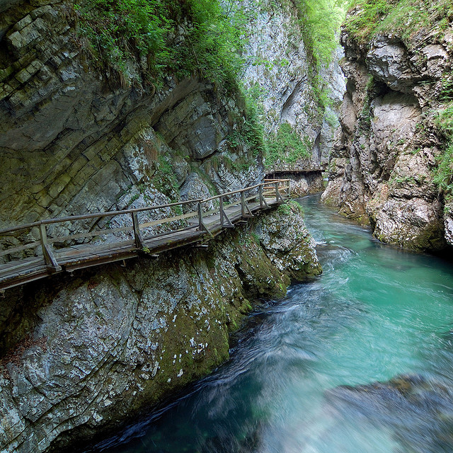
Un desfiladero de aguas turquesa en Eslovenia

Slide 42
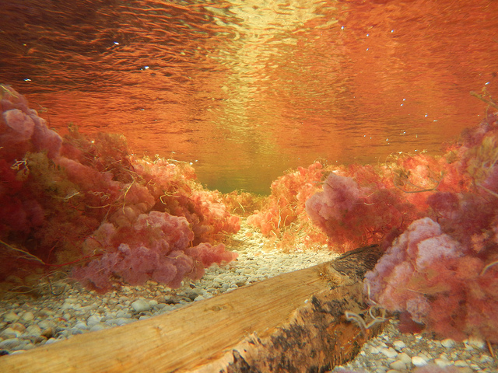
Un río de cinco colores en Colombia

Slide 43
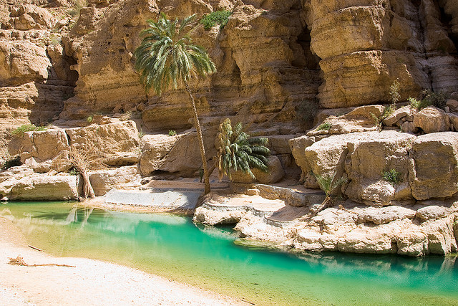
Un cañón desértico con piscinas en turquesa en Omán

Slide 44
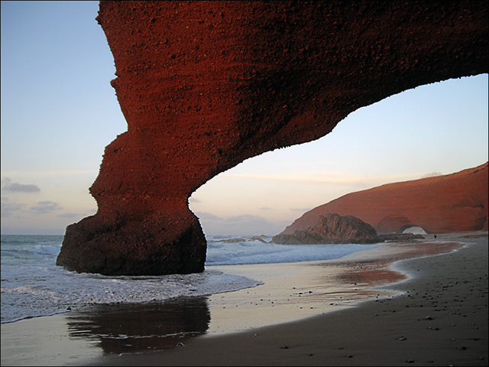
Una playa roja entre arcos gigantes de arenisca en Marruecos

Slide 45
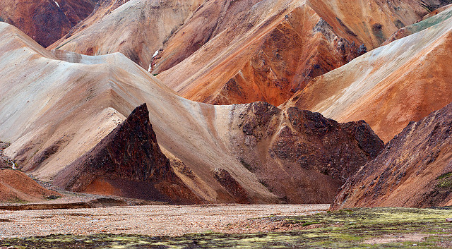
Un paisaje de montaña que parece pintado en Islandia

Slide 46
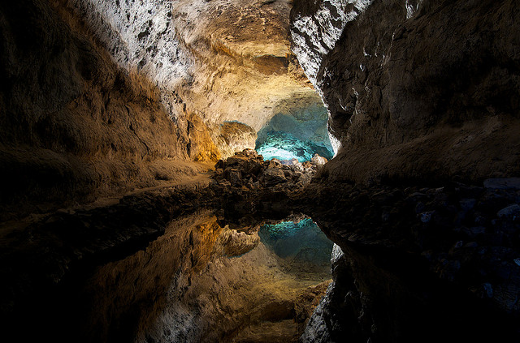
Un tubo volcánico que se extiende
por seis kilómetros en Canarias (España)

Slide 47
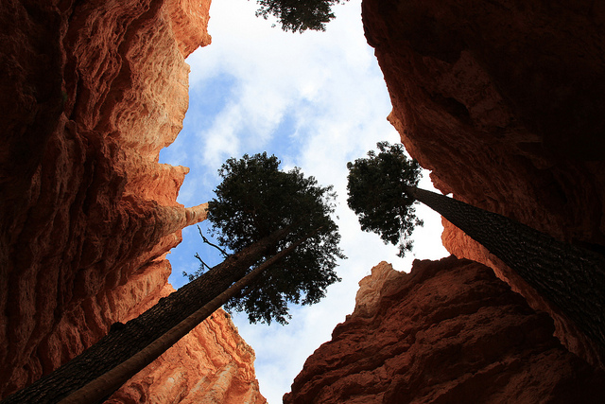
Un cañón donde crecen
árboles gigantes,
en Estados Unidos

Slide 48
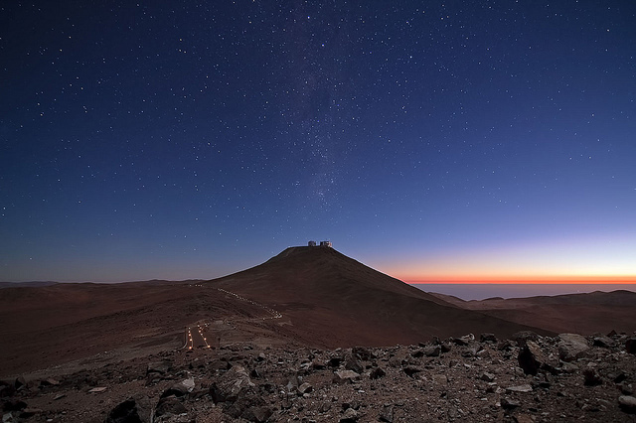
Un cielo plagado de estrellas en Atacama, Chile

Slide 49
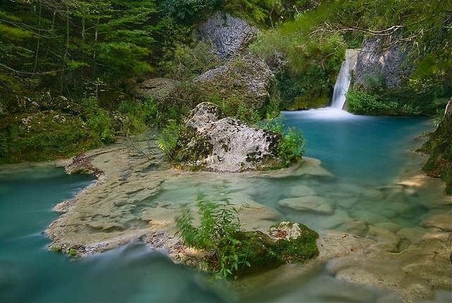
Un río turquesa en Navarra

Slide 50



Accede a la sección que desees desde aquí:
Propia Creación
De la Red
Dedicatorias | Fechas Especiales | Graciosos
Historia y Arte | Lugares | Musicales
Naturaleza y Ciencias | Política | Reflexión
Religiosos | Románticos | Salud
Dedicatorias | Fechas Especiales | Graciosos
Historia y Arte | Lugares | Musicales
Naturaleza y Ciencias | Política | Reflexión
Religiosos | Románticos | Salud
Si deseas recibir pps periódicamente en tu correo electrónico subscríbete aquí:

